Slide 1
Ch. 1 유니티 시작
유니티의 장점
유니티 설치
유니티 라이선스

Slide 2
1.1 유니티 소개
풍족한 게임 개발 환경
  개인이나 소규모 조직에서도 쉽게 접하게 됨
  앱 스토어나 구글 플레이 같은 App. 배포 인프라 등장
  고성능 컴퓨터 가격이 대중화
  ‘내 폰에서 동작하는 게임을 만들고 싶다’는 욕구 증가

Slide 3
1.1 유니티 소개
유니티 엔진의 인기 비결 (18~20p)
  연 매출 10만 달러 이하의 조직은 무료로 유니티 사용해 게임 제작 가능
  멀티 플랫폼에 쉽게 대응
  다른 프로그램과의 호환성 좋음
    Ex) 마야(Maya), 블렌더 (Blender)
  전 세계 300만 명이 넘는 사람이 이용 - 정보 풍부
  에셋 스토어 - 게임에 필요한 리소스 손쉽게 구입해 추가 가능

Slide 4
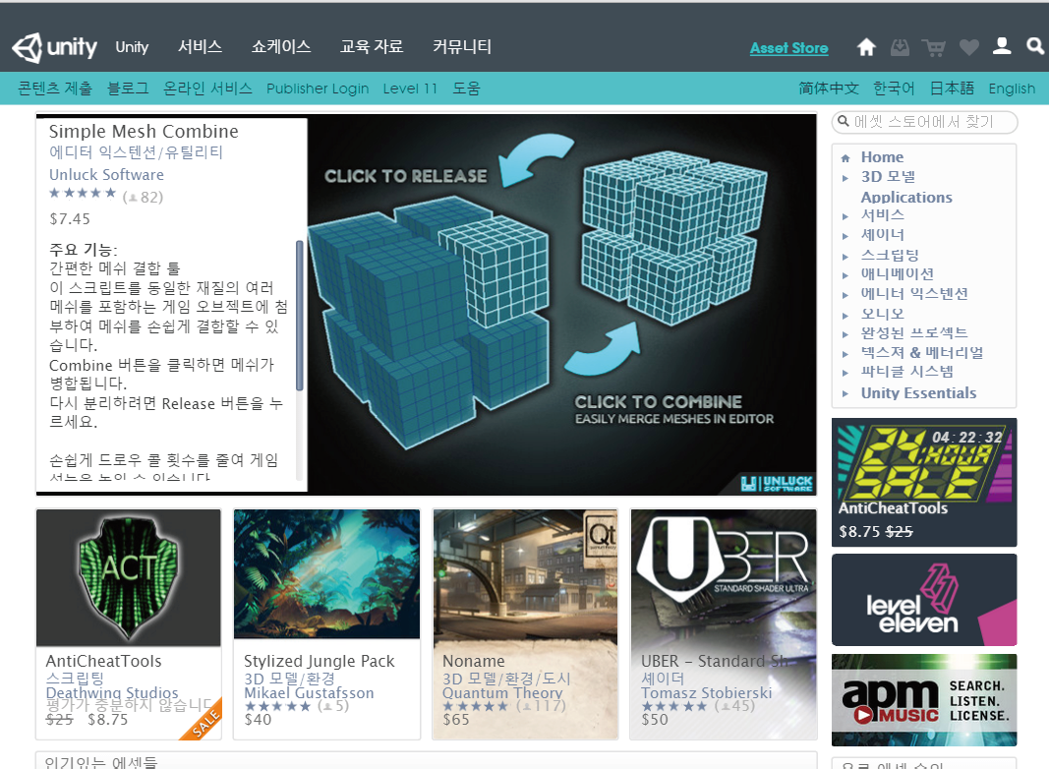
1.1 유니티 소개
에셋 스토어 (Asset Store) 란?
  게임을 위한 다양한 리소스 구입 가능
  전문가가 만든 양질의 리소스 + 약관 따라 구입

Slide 5
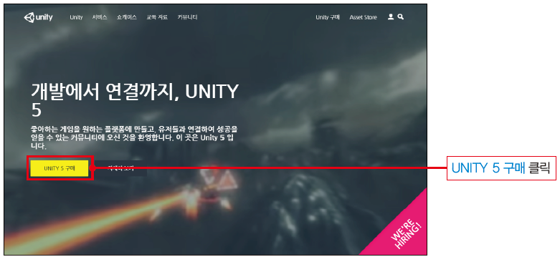
1.2 유니티 설치 및 설정
유니티 다운로드
  유니티 공식 사이트에서 설치 프로그램 다운로드
    https://unity3d.com/kr

Slide 6
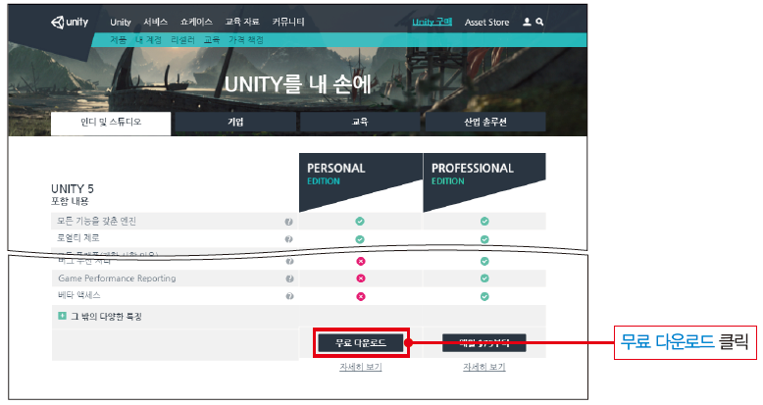
1.2 유니티 설치 및 설정
유니티 다운로드
  유니티 공식 사이트에서 설치 프로그램 다운로드 (2)

Slide 7
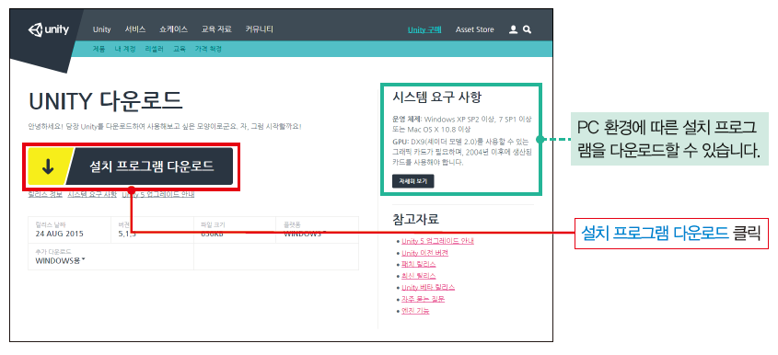
1.2 유니티 설치 및 설정
유니티 다운로드
  유니티 공식 사이트에서 설치 프로그램 다운로드 (3)
    윈도우 XP SP2 이후의 윈도우, 맥 OS 10.8 이상에서 동작

Slide 8
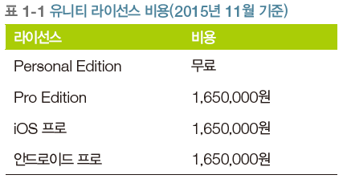
1.2 유니티 설치 및 설정
유니티 라이선스
  무료 버전(Personal Edition )
    개인 or 연간 매출액이 10만 달러 이하인 조직에서만 사용 가능
    빌드하면 시작 화면에 유니티 로고 표시
  유료 버전(Pro Edition )
    우선적인 버그 대응이나 베타 버전에 대한 접근 권한
    게임 만드는 데 필요한 다양한 지원

Slide 9
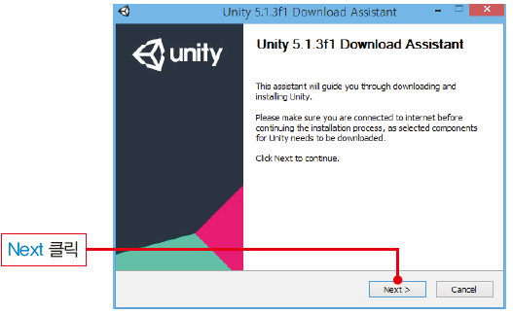
1.2 유니티 설치 및 설정
유니티 설치
  설치 프로그램 실행 – 설치 마법사에 따름

Slide 10
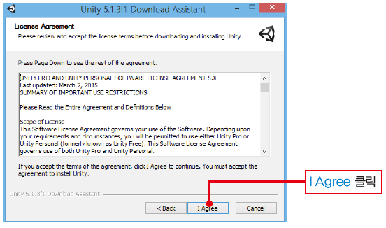
1.2 유니티 설치 및 설정
유니티 설치
  라이선스 확인하고 동의한다면?
    I Agree 클릭하여 다음으로 진행

Slide 11
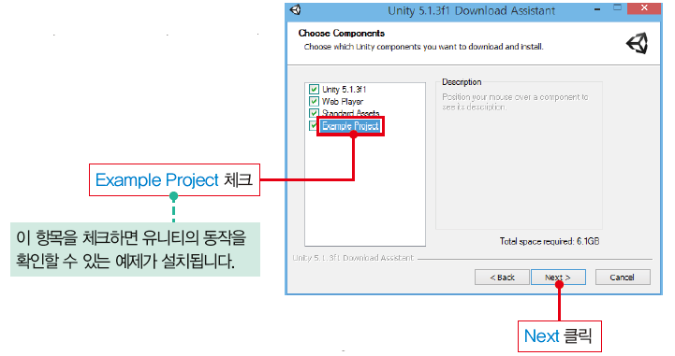
1.2 유니티 설치 및 설정
유니티 설치
  설치할 구성 요소 선택

Slide 12
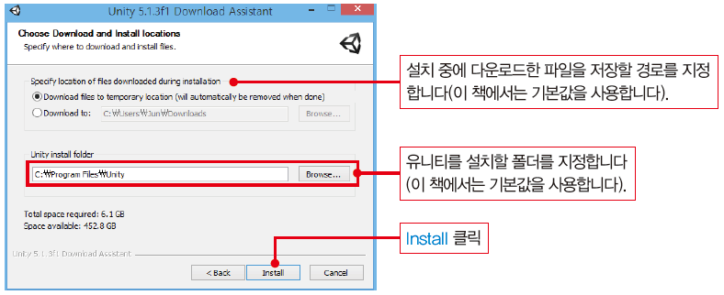
1.2 유니티 설치 및 설정
유니티 설치
  저장 경로 등을 설정 – 보통 기본 값

Slide 13
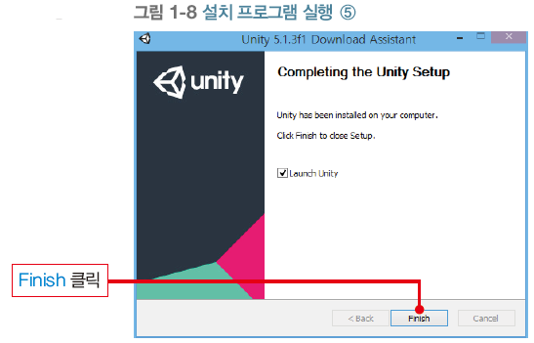
1.2 유니티 설치 및 설정
유니티 설치
  설치 완료 후 실행 (체크 박스 체크한 경우만 실행)

Slide 14
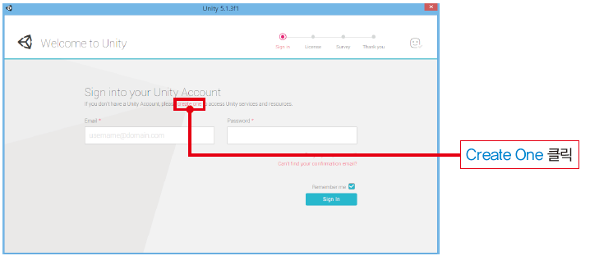
1.2 유니티 설치 및 설정
계정 설정
  에셋 스토어 이용할 때 필요하므로 생성

Slide 15
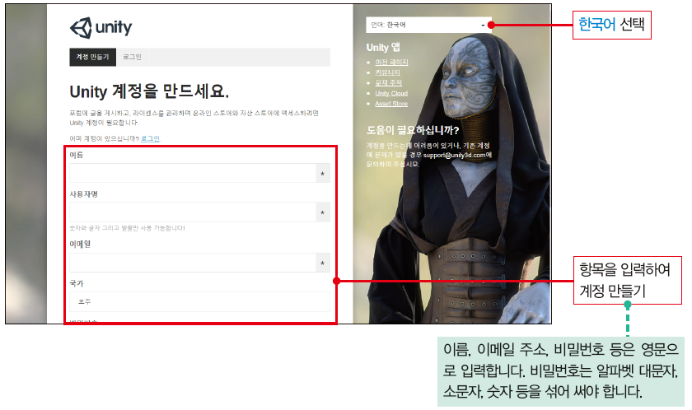
1.2 유니티 설치 및 설정
계정 설정
  계정 생성

Slide 16
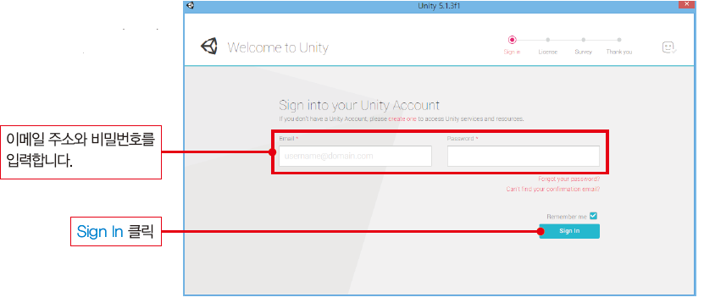
1.2 유니티 설치 및 설정
계정 설정
  생성한 계정으로 로그인

Slide 17
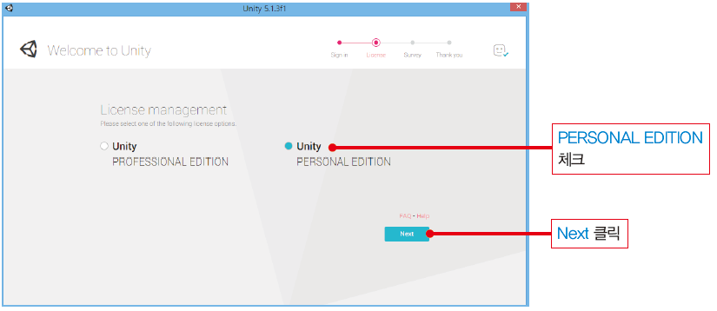
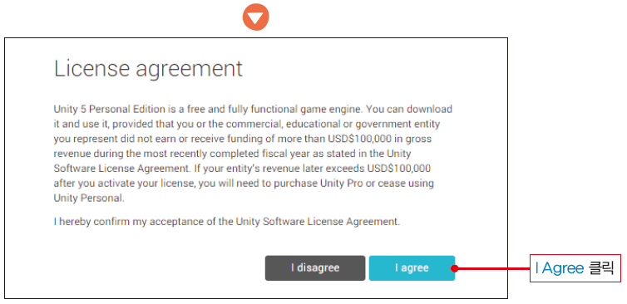
1.2 유니티 설치 및 설정
계정 설정
  사용할 버전 선택 - ‘PERSONAL EDITION’ 선택

Slide 18
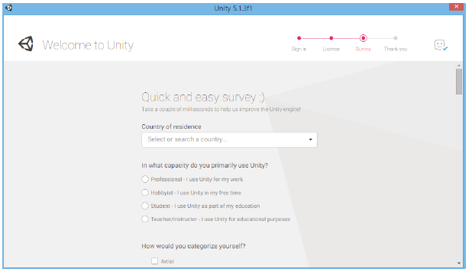
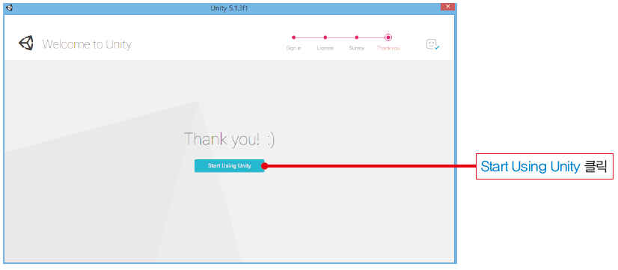
1.2 유니티 설치 및 설정
계정 설정
  질문 내용에 대답한 후 실행
    Start Using Unity 클릭-> 유니티 실행

